Slide 1
Gymnázium Angely Merici, Trnava
ŠARKAN

Slide 2
Charitatívna odpadová šarkaniáda
Sme škola, ktorej zriaďovateľom je Rímska únia rádu svätej Uršule, Slovenskou provinciou so sídlom v Bratislave , teda katolícka škola.
Charita, akú ste sa podujali organizovať je nám preto veľmi blízka. My sami podnikáme rôzne dobročinné burzy, misijný koláč, zbierka pre Senegal a iné.

Slide 3
Charitatívna odpadová šarkaniáda
Tak sa stalo, že vyrábanie šarkanov pre dobro afrických žiakov z odpadových materiálov bolo pre nás veľmi zaujímavou činnosťou.
Tvorbu máme zdokumentovanú na priložených fotografiách.

Slide 4
Charitatívna odpadová šarkaniáda

Slide 5
Charitatívna odpadová šarkaniáda

Slide 6
Charitatívna odpadová šarkaniáda

Slide 7
Charitatívna odpadová šarkaniáda

Slide 8
Charitatívna odpadová šarkaniáda

Slide 9
Charitatívna odpadová šarkaniáda
Etiópia:
Formálny názov: Etiópska federatívna demokratická republika
Lokálny názov: Ityop'iya
Lokálny formálny názov: Ityop'iya Federalawi Demokrasiyawi Ripeblik
Lokalita: Východná Afrika
Susedia: Džibutsko, Eritrea, Keňa, Somálsko,Sudán
Politický systém: federatívna republika
Hlavné mesto: Addis Abeba
Veľké mestá: Gonder, Awasa, Hárer, Moyale
Počet obyvateľov: 82 544 840
Rozloha v km2: 1 104 300
Mena: Birr
HDP na hlavu (v USD): 700
Priemerná dĺžka života: 52,5 rokov muži, 57,5 rokov ženy
Jazyky: Amarigna, Oromigna, Tigrigna, Somálčina, Guaragigna, Sidamigna, Hadiygna, Angličtina

Slide 10
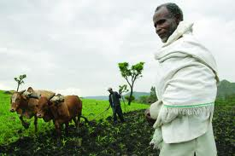
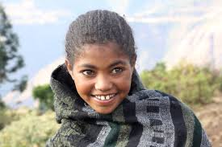
Charitatívna odpadová šarkaniáda

Slide 11
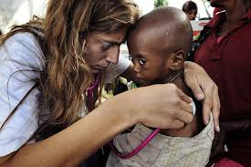
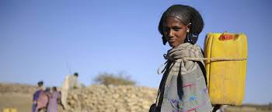
Charitatívna odpadová šarkaniáda

Slide 12
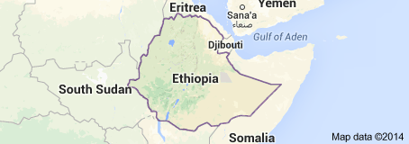
Charitatívna odpadová šarkaniáda

Slide 13
Charitatívna odpadová šarkaniáda
Záznamový list
Škola Gymnázium Angely Merici, Hviezdoslavova 10, 917 01 Trnava, venuje 200 bodov na projekt Škola v krabici, ktorý je pod záštitou organizácie UNICEF. Recyklohry za každých 200bodov,ktoré škola získa za splnenie úlohy, darujú UNICEF-u 5 eur.
IČO: 00588032
Zodpovedná osoba: PaedDr. Beáta Kováčová
Kategória školy: SŠ
Úlohu vypracovali žiaci: tercia A

Slide 14
Charitatívna odpadová šarkaniáda
Ďakujeme za pozornosť.
Tercia A

